Slide 1
AUDIT SIKLUS PRODUKSI/SIKLUS KONVERSI

Slide 2
Reviu siklus transaksi
Siklus Transaksi Sesuai Urutan Standar Umum Proses Bisnis | Alternatif Penamaan
Siklus pendanaan (pemenuhan modal baik melalui utang jangka panjang maupun penerbitan saham) | Siklus perolehan modal dan pengembaliannya
Siklus investasi (pada aset tetap) | Siklus pembelian dan pembayaran
Siklus SDM (rekrutmen, diklat, penempatan, kompensasi, penghentian) | Siklus penggajian dan personalia
Siklus pengeluaran (pengadaan barang dan jasa untuk kegiatan operasional) | Siklus pembelian dan pembayaran
Siklus produksi/konversi (pengolahan bahan baku menjadi produk jadi) | Siklus persediaan dan penggudangan
6. Siklus pendapatan (penjualan barang dan jasa yang menjadi aktivitas bisnis utama perusahaan). | Siklus penjualan dan pengumpulan piutang
Siklus investasi (pada instrumen keuangan). | Audit kas dan instrumen keuangan
Siklus kas (kas masuk dan kas keluar) | Audit kas dan instrumen keuangan

Slide 3
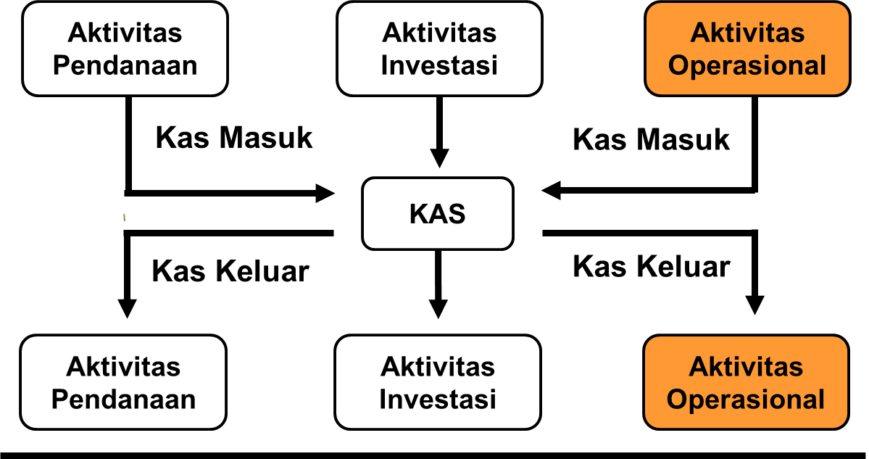
REVIU PROSES BISNIS
Aktifitas operasional mencakup: Siklus SDM/Penggajian, Siklus Pengeluaran, Sikus Produksi, dan Siklus pendapatan

Slide 4
ILUSTRASI POSISI SIKLUS TRANSAKSI PADA NERACA/LAPORAN POSISI KEUANGAN DAN LAPORAN LABA RUGI
NERACA/LAPORAN POSISI KEUANGAN
Komponen Laporan dan Siklus Transaksi
Aset Lancar Kas – Siklus Kas Masuk/Keluar Investasi Sementara – Siklus Investasi Instrumen Keuangan Piutang Dagang – Siklus Pendapatan Uang Muka Biaya – Siklus Pengeluaran Persediaan – Siklus Pengeluaran/Siklus Produksi * | Utang Lancar Utang Dagang – Siklus Pengeluaran Utang Biaya – Siklus Pengeluaran Utang Gaji/Upah – Siklus SDM
Investasi Jangka Panjang – Siklus Investasi Instrumen Keuangan | Utang Jangka Panjang – Siklus Pendanaan
Aset Tetap – Siklus Investasi Aset Tetap | Modal – Siklus Pendanaan
Aset Tak Berwujud – Siklus Investasi (Instrumen Keuangan/Aset Tetap)
* Persediaan: Bahan Baku, Bahan Pembantu, Barang Dalam Proses, Barang Jadi

Slide 5
LAPORAN LABA-RUGI
Komponen Laporan dan Siklus Transaksi
Komponen | Sumber Siklus Transaksi
Penjualan (perusahaan dagang) | Siklus Pendapatan
Pendapatan Jasa (perusahaan jasa) | Siklus Pendapatan
Biaya operasional (HPP) * | Siklus Pengeluaran/Siklus Produksi
Pendapatan Bunga/Pendapatan Dividen | Siklus Investasi
Biaya Bunga/Pembagian Dividen | Siklus Pendanaan
Pendapatan/beban/rugi Lain-lain | Siklus Investasi Aset Tetap/Siklus Investasi Instrumen Keuangan
* HPP = Harga Pokok Penjualan (Cost of Goods Sold)

Slide 6
KEBUTUHAN KOMPETENSI AUDITOR
Untuk dapat melaksanakan tugas audit siklus produksi dengan efisien dan efektif, paling tidak auditor harus menguasai akuntansi biaya (cost accounting), misalnya:
Akuntansi penggunaan bahan baku dan bahan pembantu
Akuntansi biaya tenaga kerja langsung dan biaya tenaga kerja tidak langsung.
Akuntansi biaya overhead pabrik.
Akuntansi alokasi biaya produksi (bahan baku, biaya tenaga kerja langsung, dan biaya overhead pabrik) ke persediaan barang dalam proses dan persediaan barang jadi.

Slide 7
Elemen laporan biaya produksi
Data Produksi:
Persediaan awal (….% BB, ….% BK)
Produk masuk proses
Persediaan akhir (….% BB, …..% BK)
Produk jadi
Perhitungan Unit Ekuivalen Produk:
Biaya bahan baku: (jumlah biaya, unit ekuivalen produk, kos per unit)
Biaya tenaga kerja langsung: (jumlah biaya, unit ekuivalen produk, kos per unit)
Biaya overhead pabrik: (jumlah biaya, unit ekuivalen produk, kos per unit)
Alokasi Biaya Produksi:
Produk dalam proses (biaya bahan baku, biaya ternaga kerja langsung, biaya overhead pabrik)
Produk jadi (biaya bahan baku, biaya ternaga kerja langsung, biaya overhead pabrik)

Slide 8
FRAMEWORK AUDIT SIKLUS PRODUKSI
INPUT
PROSES
OUTPUT
Bahan Baku
BTKL
BOP
Proses
Akuntansi
(Manual/Digital)
Akun-akun
Dalam Laporan Keuangan
Sistem Pengendalian Internal (SPI)
AUDIT LAPORAN KEUANGAN

Slide 9
PENGERTIAN SIKLUS produksi
Siklus produksi berhubungan dengan transaksi kegiatan produksi, mulai dari perencanaan produksi, anggaran produksi, pelaksanaan produksi, sampai dengan pelaporan kegiatan produksi, baik untuk laporan manajerial maupun laporan keuangan.

Slide 10
ARUS DATA SIKLUS produksi
Persediaan
Bahan Baku
Biaya
Bahan Baku
Produk
Dalam Proses
Biaya
Gaji & Upah
Biaya
TK Langsung
Persediaan
Produk Jadi
Biaya
Produksi Lain
Biaya
Overhead
Kos
Penjualan (HPP)
Tujuan audit adalah menguji kewajaran Persediaan Produk Dalam Proses, Persediaan Produk Jadi, dan Kos Penjualan.

Slide 11
JURNAL DALAM SIKLUS PRODUKSI
Mencatat penggunaan bahan baku
Persediaan Barang Dalam Proses XXXX
Persediaan Bahan Baku XXXX
Mencatat penggunaan biaya tenaga kerja langsung
Persediaan Barang Dalam Proses XXXX
Biaya Gaji dan Upah XXXX
Mencatat pembebanan biaya overhead pabrik
Persediaan Barang Dalam Proses XXXX
BOP Dibebankan XXXX
Mencatat penyelesaian produk
Persediaan Produk Jadi XXXX
Persediaan Produk Dalam Proses XXXX
Mencatat kos penjualan
Kos Penjualan XXXX
Persediaan Produk Jadi XXXX

Slide 12
TUJUAN AUDIT
Tujuan audit siklus produksi adalah menguji kewajaran asersi manajemen tentang transaksi dan saldo akun siklus produksi.
Asersi manajemen adalah pernyataan eksplisit tentang saldo akun, termasuk pernyataan implisit tentang saldo akun yang mencakup:
Eksistensi dan terjadinya
Kelengkapan
Hak dan Kewajiban
Penilaian atau alokasi
Penyajian dan pengungkapan

Slide 13
Ilustrasi Pengujian Asersi Manajemen
Persediaan Produk Jadi Rp776 juta.
Pengujian asersi Eksistensi dan Terjadinya:
Membuktikan bahwa persediaan tersebut benar-benar ada dan transaksinya benar-benar terjadi, misalnya dengan melakukan penghitungan fisik persediaan, serta memeriksa dokumen perencanaan produksi, anggaran produksi, serta bukti-bukti pengeluaran biaya produksi.

Slide 14
Ilustrasi Pengujian Asersi Manajemen
Persediaan Produk Jadi Rp776 juta.
Pengujian asersi Kelengkapan:
Membuktikan bahwa seluruh produk jadi telah masuk ke dalam persediaan produk jadi, misalnya dengan cara memeriksa laporan biaya produksi serta memeriksa kemungkinan adanya produk jadi yang belum dimasukkan ke dalam gudang sehingga tidak masuk dalam perhitungan persediaan produk jadi.

Slide 15
Ilustrasi Pengujian Asersi Manajemen
Persediaan Produk Jadi Rp776 juta.
Pengujian asersi Hak dan Kewajiban:
Membuktikan bahwa produk jadi adalah milik perusahaan, bukan produk pesanan dari perusahaan lain (bukan barang komisi untuk kasus persediaan barang dagangan), misalnya dengan cara wawancara dengan pejabat yang bertanggungjawab serta memeriksa dokumen-dokumen komitmen produksi/barang komisi.

Slide 16
Ilustrasi Pengujian Asersi Manajemen
Persediaan Produk Jadi Rp776 juta.
Pengujian asersi Penilaian dan Alokasi:
Memeriksa ketepatan perhitungan kos produksi serta alokasi kos produksi ke dalam persediaan produk jadi dan persediaan produk dalam proses, misalnya dengan cara secara sampling memeriksa bukti-bukti penggunaan bahan baku, biaya tenaga kerja langsung, serta BOP, kemudian melakukan pemeriksaan ketepatan perhitungan biaya produksi dalam laporan produksi.

Slide 17
Ilustrasi Pengujian Asersi Manajemen
Persediaan Produk Jadi Rp776 juta.
Pengujian asersi Penyajian dan Pengungkapan:
Mereview ketepatan klasifikasi persediaan dalam neraca, misalnya persediaan bahan baku, persediaan produk dalam proses, serta persediaan produk jadi, termasuk pengungkapan yang diperlukan.

Slide 18
RISIKO SIKLUS PRODUKSI
Secara umum risiko siklus produksi sama dengan siklus yang lain, yaitu terdiri dari risiko bawaan dan risiko pengendalian.
Risiko bawaan, adalah potensi kesalahan pelaporan kegiatan produksi yang disebabkan oleh kompleksitas proses produksi dan proses akuntansi siklus produksi.

Slide 19
RISIKO SIKLUS PRODUKSI
Risiko pengendalian, adalah risiko salah saji yang disebabkan oleh kegagalan SPI untuk mencegah terjadinya salah saji. Risiko bawaan akan disebut sebagai risiko pengendalian, pada saat risiko bawaan sudah dicoba diatasi dengan mengembangkan sistem pengendalian internal, tetapi sistem pengendalian ternyata gagal di dalam mencegah terjadinya salah saji.

Slide 20
RISIKO SIKLUS produksi
Secara lebih rinci, potensi salah saji dalam asersi siklus produksi antara lain sebagai berikut:
Volume produksi yang tinggi membuat potensi salah saji menjadi tinggi.
Kompleksitas proses penentuan kos produksi, terutama masalah pembebanan atau alokasi biaya produksi tidak langsung (biaya overhead prabrik).
Jika perusahaan memproduksi berbagai jenis produk, penentuan kos produksi akan menjadi semakin komplek.

Slide 21
RISIKO SIKLUS PRODUKSI
Jika produk jadi/bahan baku disimpan dalam berbagai gudang, pengendalian fisik persediaan menjadi semakin komplek.
Persediaan produk jadi/bahan baku kemungkinan cepat rusak dan cepat using.
Persediaan produk jadi kemungkinan dijual dengan garansi, tidak ada jaminan bahwa produk yang telah dijual tidak dikembalikan lagi oleh pembeli.

Slide 22
RISIKO SIKLUS PRODUKSI
Produk dibuat dalam jumlah terlampau banyak atau terlampau sedikit.
Kontrol kualitas tidak ketat.
Kos produksi tidak akurat.
Penurunan nilai produk karena usang/rusak tidak teridentifikasi.

Slide 23
SISTEM PENGENDALIAN INTERNAL (SPI)
Sistem Pengendalian Internal adalah serangkaian kebijakan, prosedur, dan berbagai metode yang dirancang untuk mengendalikan kegiatan internal organisasi, termasuk untuk menjamin keandalan informasi akuntansi.
Untuk keperluan audit auditor harus memahami SPI dan mengujinya untuk mengukur potensi terjadinya salah saji dalam laporan keuangan.
Elemen-elemen SPI yang penting untuk dipahami dan dievaluasi efektifitasnya oleh auditor adalah dokumen transaksi, dokumen pembukuan, pemisahan fungsi transaksi, dan teknologi informasi.

Slide 24
SISTEM PENGENDALIAN INTERNAL
COSO telah mengembangkan framework SPI yang dapat digunakan oleh perusahaan untuk mengembangan SPI.
Framework SPI sangat membantu dalam untuk memahami dan menguji SPI secara efektif dan efisien.
Berdasarkan framework COSO, unsur-unsur SPI adalah:
Lingkungan pengendalian
Asesmen risiko
Aktivitas pengendalian
Sistem informasi dan komunikasi
Monitoring

Slide 25
SISTEM PENGENDALIAN INTERNAL
Memahami dan menguji SPI pada dasarnya adalah memahami dan menguji eksistensi dari elemen-elemen SPI tersebut di atas.

Slide 26
DOKUMEN
Dalam audit siklus produksi, auditor harus memahami dokumen dokumen pembukuan yang berhubungan dengan aktivitas siklus produksi.
Dokumen akuntansi mencakup:
Perencanaan produksi.
Anggaran produksi.
Bukti permintaan bahan baku dan bahan pembantu.

Slide 27
DOKUMEN
Data jam kerja.
Data tingkat penyelesaian produk.
Bukti pembayaran gaji, baik untuk tenaga kerja langsung dan tenaga kerja tak langsung.
Bukti-bukti biaya produksi tidak langsung.
Bukti penyerahan produk (move ticket).

Slide 28
DOKUMEN
Jurnal, buku pembantu, dan buku besar untuk:
Biaya bahan baku dan bahan pembantu.
Biaya tenaga kerja (dan alokasi biaya tenaga kerja).
Biaya overhead pabrik.
Persediaan produk dalam proses.
Persediaan produk jadi
Laporan produksi.

Slide 29
Fungsi organisasi
Fungsi riset dan pengembangan produk.
Fungsi perencanaan dan penjadwalan produksi.
Fungsi penganggaran produksi.
Fungsi pelaksanaan produksi.
Fungsi akuntansi kos (akuntansi biaya)
Fungsi pengamanan dan penilaian persediaan.
Auditor harus memperhatikan dan mengantisipasi berbagai macam risiko dalam pelaksanaan masing-masing fungsi transaksi dan memasukkannya ke dalam agenda pokok pelaksanaan audit.

Slide 30
ARUS PEMBUKUAN SIKLUS PRODUKSI
Transaksi siklus
produksi:
Rekayasa produk.
Perencanaan,
penjadwalan, dan
anggaran.
Pengeluaran biaya
produksi, baik biaya
langsung maupun
biaya tidak langsung.
Bukti
Transaksi
Atau
Jurnal/Register
Buku Besar
Buku Pembantu
Laporan
Keuangan
Laporan
Manajerial
Audit untuk menguji kewajaran saldo akun

Slide 31
MATERIALITAS
Materialitas adalah tingkat salah saji yang berpengaruh besar terhadap keputusan pengguna laporan keuangan.
Angka materialias ditentukan berdasarkan tingkat risiko salah saji, semakin tinggi tingkat risiko salah saji, semakin rendah toleransi terhdap salah saji (angka materialitasnya semakin kecil).
Angka materialitas penting sebagai pedoman bagi auditor dalam mensikapi salah saji yang ditemukannya.

Slide 32
SPI, MATERIALITAS, DAN BUKTI AUDIT
SISTEM PENGENDALIAN INTERNAL
MATERIALITAS/
RISIKO AUDIT
BUKTI
AUDIT
EFEKTIF
TIDAK EFEKTIF
RELATIF BESAR
RELATIF KECIL
RELATIF SEDIKIT
RELATIF BANYAK
Pengertian risiko audit adalah kesediaan/keberanian auditor untuk mengambil risiko (acceptable audit risk). Pada saat sistem pengendalian internal efektif, auditor berani mengambil risiko yang lebih besar, untuk memberikan pendapat atas kewajaran saldo rekening, auditor hanya membutuhkan bukti audit dalam jumlah relatif sedikit.

Slide 33
PENGUJIAN SUBSTANTIF PERSEDIAAN (Bahan Baku, Produk Dalam Proses, Produk Jadi)
Sifat, saat, dan luas pengujian substantif didasarkan pada potensi salah saji masing-masing saldo akun.
Prosedur pengujian substantif mencakup:
Prosedur pendahuluan
Prosedur pengujian analitis
Prosedur Pengujian transaksi
Prosedur pengujian saldo akun
Prosedur pengujian estimasi akuntansi
Prosedur pengujian penyajian dan pengungkapan

Slide 34
PENGUJIAN SUBSTANTIF PERSEDIAAN
Prosedur pendahuluan, ditujukan untuk menyiapkan bukti-bukti yang akan diuji, mencakup prosedur:
Mencocokkan saldo awal (persediaan) ke saldo per audit tahun sebelumnya.
Memeriksa dan mencatat kemungkinan adanya transaksi yang tidak lazim, baik dari segi jumlah maupun sumbernya.
Memeriksa kesesuaian antar data pembukuan, misalnya antara jurnal, buku besar dan buku pembantu.
Memeriksa kebenaran penjumlahan dan perhitungan-perhitungan penting yang lain.

Slide 35
PENGUJIAN SUBSTANTIF PERSEDIAAN
Prosedur analitis. Tujuan prosedur analitis adalah memprediksi potensi salah saji karena adanya transaksi/saldo rekening yang tidak lazim. Prosedur ini dilakukan dengan cara melakukan berbagai, misalnya:
Review trend persediaan dan data industri.
Rasio perputaran persediaan.
Review hubungan persediaan, pembelian, produksi, dan penjualan.
Membandingkan hasil analisis dengan angka-angka prediksi yang diharapkan.

Slide 36
PENGUJIAN SUBSTANTIF PERSEDIAAN
Pengujian transaksi
Persediaan
Secara
sampling:
vouching &
tracing
atas bukti
pendebitan
Persediaan.
XXX
XXX
XXX
XXX
XXX
XXX
XXX
XXX
Secara
sampling:
vouching &
tracing atas
bukti peng-
kreditan
persediaan.
XXX
XXX
XXX
XXX
XXX
XXX
XXX
Saldo xxx
xxx
xxx
Pengujian
Saldo Akun

Slide 37
PENGUJIAN SUBSTANTIF PERSEDIAAN
Prosedur pengujian detil transaksi. Prosedur ini merupakan tindak lanjut dari prosedur sebelumnya, dengan tujuan untuk menguji validitas transaksi dan pembukuan atas sampel transaksi yang dipilih. Prosedur ini mencakup:
Vouching sampel debit rekening Persediaan ke faktur pembelian dan dokumen pendukungnya,, laporan produksi, dan retur penjualan.
Vouching kredit rekening persediaan ke faktur penjualan dan dokumen pendukungnya.

Slide 38
PENGUJIAN SUBSTANTIF PERSEDIAAN
Tracing sampel faktur pembelian, laporan produksi, dan penjualan ke rekening Persediaan.
Menguji ketepatan pisah batas (cut-off) transaksi pembelian, retur pembelian, penyelesaian produk, dan penjualan.
Perhatikan kemungkinan adanya transaksi pembelian atau penjualan dengan syarat FOB shipping point atau FOB destination yang keliru periode pembukuannya.
Perhatikan kemungkinan adanya produk selesai yang belum masuk gudang dan tidak dilaporkan sebagai persediaan.

Slide 39
PENGUJIAN SUBSTANTIF PERSEDIAAN
Pengujian detil saldo rekening. Tujuan pengujian adalah untuk sekali lagi memastikan kewajaran saldo persediaan, mengingat pengujian selalu dilakukan berdasarkan sampel trasaksi. Cara pengujian:
Lakukan perhitungan fisik persediaan.
Tentukan saat dan luas pengujian.
Evaluasi kecukupan perencanaan perhitungan fisik persediaan yang dibuat oleh klien.
Perhatikan kemungkinan adanya penurunan nilai persediaan.
Lakukan konfirmasi atas persediaan yang berada di luar lokasi perusahaan.
Lakukan review terhadap prosedur penilaian persediaan.

Slide 40
PENGUJIAN SUBSTANTIF PERSEDIAAN
Review penyajian dan pengungkapan.
Periksa ketepatan klasifikasi dan penyajian persediaan dalam neraca.
Periksa kontrak-kontrak penjualan konsinyasi dan penjaminan persediaan atas suatu utang.
Periksa kecukupan pengungkapan.

Slide 41
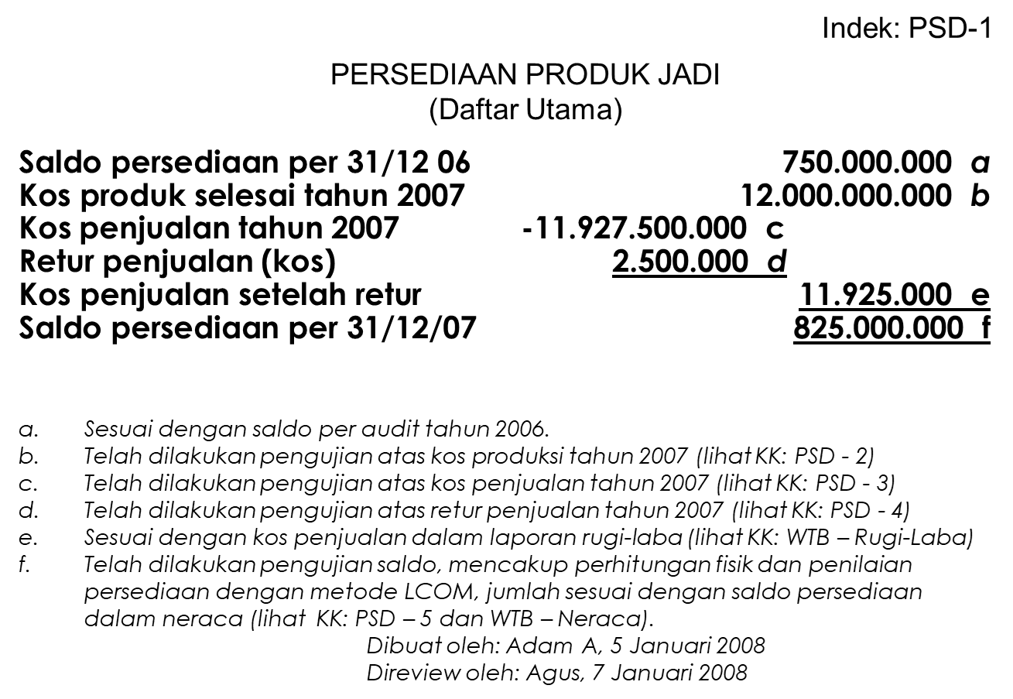
Contoh Kertas Kerja Persediaan

Slide 42
Terimakasih

